Slide 1
Вплив валютного курсу на фінансові результати підприємства

Slide 2
Валютний курс
це ціна грошової одиниці однієї країни, виражена у грошових одиницях інших країн або в міжнародних розрахункових одиницях.

Slide 3
Девальвація призводить до:
Позитивні наслідки
покращення експорту
збільшення конкурентоспроможності
Негативні наслідки
підвищення рівня інфляції
ріст цін на імпортні товари
зменшення ефективності національного виробника

Slide 4
Валютний демпінг
– розширення експорту товарів і послуг за зниженими (нижче від світових) цінами внаслідок зниження курсу національної валюти більшою мірою, ніж зменшення її купівельної спроможності всередині країни.
Антидемпінговий кодекс
кодекс, прийнятий в рамках ГАТТ і передбачає спеціальні процедури і застосування санкцій у встановлених випадках валютного демпінгу.

Slide 5
Підвищення валютного курсу
Збільшує імпорт
Зменшує ефективність експорту
Дає можливість купити іноземну валюту за зниженим курсом
Дає можливість підприємствам збільшити капітал, інвестиції за кордоном

Slide 6
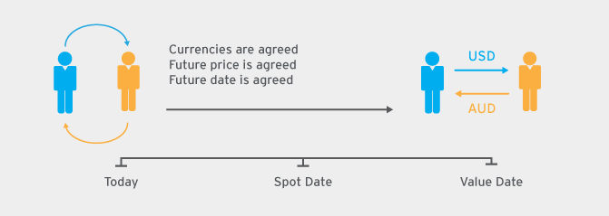
Хеджування
засіб обмеження ризику шляхом укладання протилежної угоди.
Схема форвардного контракту

Slide 7
Валютний брокер
можуть запропонувати підприємству зафіксувати сприятливий курс валюти на строк до двох років
стане у нагоді, якщо підприємство сплачує регулярні платежі за кордон, як-от заробітна плата в іноземній валюті
недоліком може стати надто завчасне встановлення ставки
не всі брокери можуть бути надійними
посередник при укладанні угод між продавцем і покупцем, страхувальником і страховиком, судновласником і фрахтувальником.

Slide 8
Пропозиції, щодо зменшення ризиків, пов’язаних із коливаннями валютного курсу:
Постійно слідкувати за курсом валют;
Проводити закупки зарубіжних товарів у найбільш
Переводити частину витрат на споживача, наприклад
Укладати валютні форвардні контракти;
Скористатися послугами надійного валютного брокера.

Slide 9
Дякую за увагу!

